Slide 1
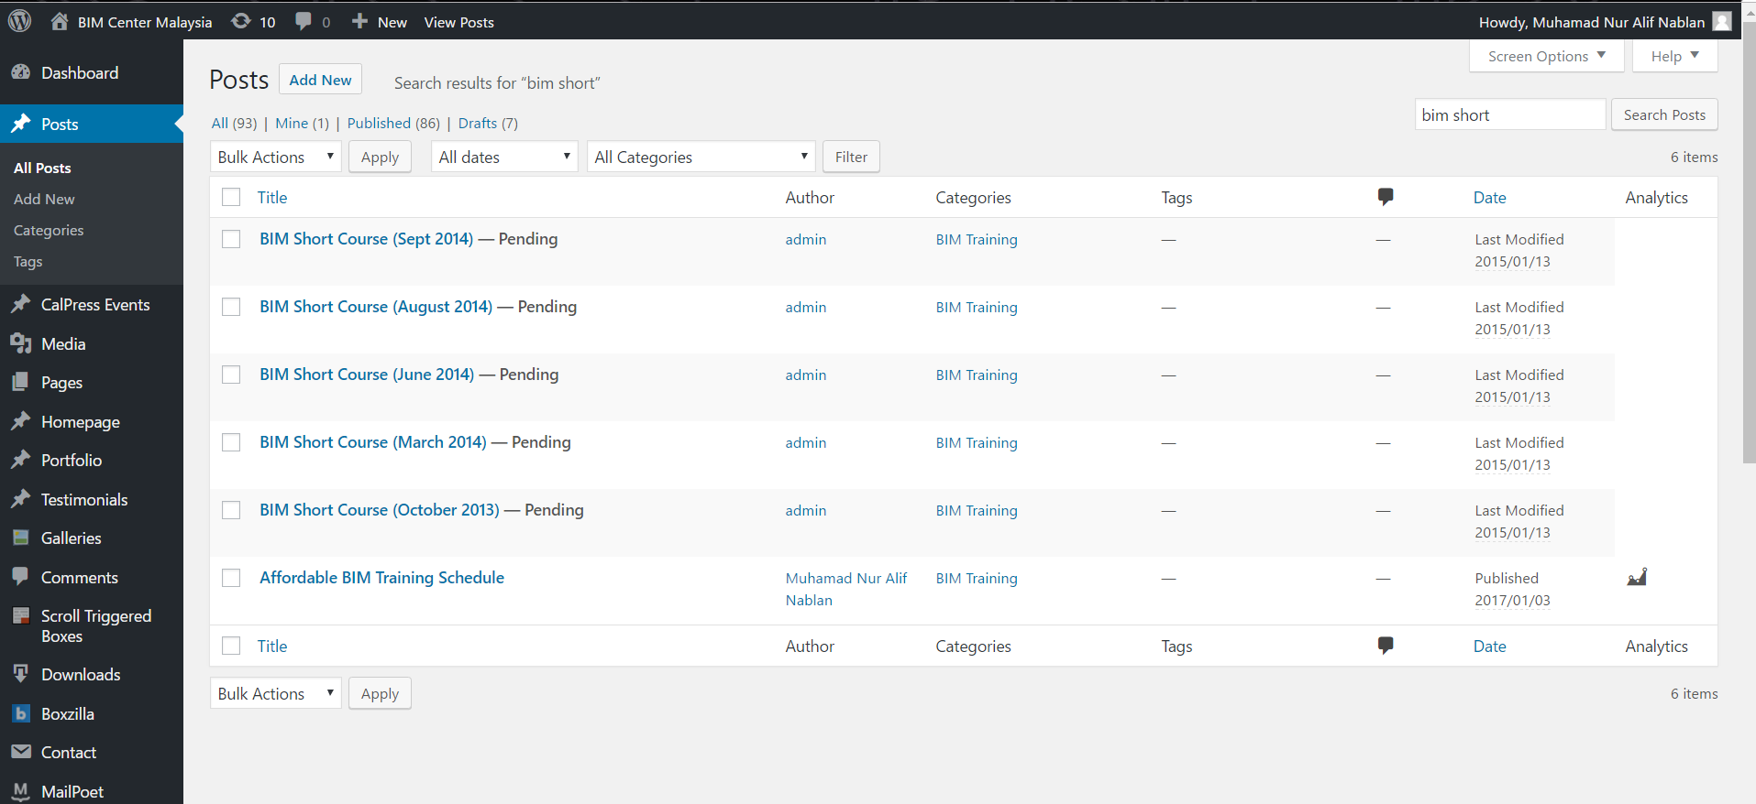

Slide 2

2
3
1

